Slide 1
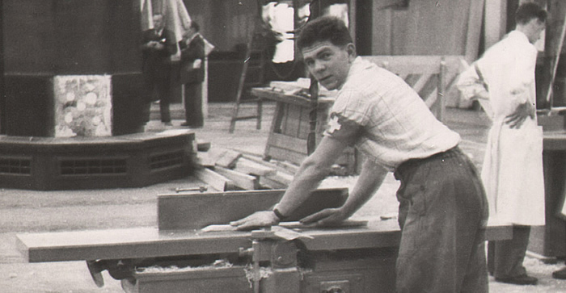
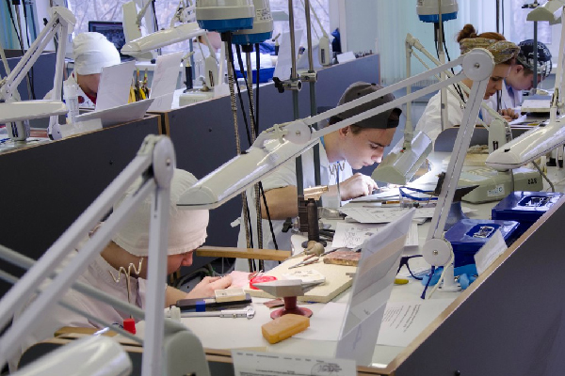
«ОЛИМПИАДА РАБОЧИХ РУК»
(ХХ ВЕК)
WORLDSKILLS International
(XХI ВЕК)

Slide 2
WorldSkills – это международное некоммерческое движение, целью которого является повышение престижа рабочих профессий и развитие профессионального образования путем гармонизации лучших практик и профессиональных стандартов во всем мире посредством организации и проведения конкурсов профессионального мастерства, как в каждой отдельной стране, так и во всем мире в целом.
Это был 1946 год и существовала огромная потребность в квалифицированных рабочих в Испании. Г-н Хосе Антонио Элола Оласо, который был генеральным директором Испанской молодежной организации понял, что необходимо убедить молодежь, а также их родителей, учителей и потенциальных работодателей в том, что их будущее зависит от эффективной системы профессионального обучения.
В 1947 году в Испании впервые прошел национальный конкурс по профессионально-технической подготовке. Он был призван поднять популярность рабочих специальностей и способствовать созданию эффективной системы профессионального образования, так как в стране, восстанавливающейся после Второй мировой войны, существовала острая нехватка квалифицированных рабочих.
Первой эту инициативу поддержала Португалия. В результате этого, в 1950 году прошли первые международные Пиренейские соревнования, в которых приняли участие 12 представителей обеих стран.
Три года спустя к соревнованиям присоединились конкурсанты из Германии, Великобритании, Франции, Марокко и Швейцарии.
Таким образом, в 1983 году была сформирована организация по проведению конкурсов профессионального мастерства — International Vocational Training Organisation (IVTO).

Slide 3
Впервые за пределами Испании соревнования были проведены в 1958 году в рамках Всемирной выставки в Брюсселе, а в 1970 году они первый раз прошли в другой части света — в Токио.
В начале 2000-х годов IVTO изменила название и символику, и с тех пор ведет свою деятельность под именем WorldSkills International. Сегодня под эгидой WSI проводится множество мероприятий, включая региональные и национальные соревнования, континентальные первенства и, раз в два года, мировой чемпионат.
Соревнования проводятся в форме конкурса профессионального мастерства, где участник должен продемонстрировать все свои навыки и за определенное количество времени выполнить ряд практических заданий.
Стандарты WorldSkills позволяют «задавать планку» для подготовки специалистов высокого уровня и формулировать требования к выпускникам образовательных учреждений. В качестве жюри привлекаются ведущие эксперты в своей профессиональной области из различных бизнес-структур и образовательных организаций.
Основанная в 1950 году, WorldSkills – международная организация, продвигающая профессиональное, техническое и ориентированное на сферу услуг образование и обучение. WorldSkills повышает стандарты профессиональной подготовки в 77 странах-членах WS, работая с молодежью, педагогами, правительствами и производствами, подготавливая трудовые ресурсы и рабочие таланты сегодня, чтобы помочь в трудоустройстве в будущем.

Slide 4
1950 - первое международное профессиональное соревнование.
1953 - 6 стран-членов из Европы.
1961 - 1-й представитель от азиатского региона – Япония.
1970 - впервые чемпионат проводится за пределами Европы.
1973 - 1-й представитель от Северной Америки – США.
1980 - 17 стран-членов.
1981 - 1-й член от Южной Америки – Бразилия.
1981 - 1-й представитель от стран Океании – Австралия.
1990 - 22 страны-члена.
1990 - 1-й представитель от Африки – ЮАР.
1995 - первый региональный чемпионат стран АСЕАН – Малайзия.
1997 - 1-й представитель стран ближнего Востока – ОАЭ.
1998 - первый европейский региональный чемпионат – Нидерланды.
2000 - возникновение бренда WorldSkills.
2000 - 36 стран-членов.
2001 - 1-й форум победителей WorldSkills – Сеул, Южная Корея.
2003 - впервые глобальные промышленные партнеры поддерживают непрерывную работу организации.
2005 - сформирован секретариат для профессионального управления организацией.
2005 - первая программа конференции проводится совместно с чемпионатом WorldSkills.
2005 - 43 страны-члена.
2006 - первый молодежный форум WorldSkills – Мельбурн, Австралия.
2007 - 47 стран-членов.
2008 - первый посол WorldSkills.
2008 - 1-й региональный профессиональный чемпионат стран GCC – ОАЭ.
2009 - 52 страны-члена.
2010 - первый американский региональный чемпионат – Бразилия.
2011 - создание фонда WorldSkills.
2011 - 58 стран-членов.
2012 - первая инновационная лаборатория в Сингапуре.
2014 - 72 страны-члена.
2015 - первый чемпионат WorldSkills, который проводился в Южной Америке.
2017 - 77 стран-членов и первый чемпионат WorldSkills на ближнем Востоке – Абу-Даби (ОАЭ).

Slide 5

СТРАТЕГИЧЕСКАЯ ВАЖНОСТЬ WORLDSKILLS ДЛЯ РОССИИ
Владимир Путин, Президент Российской Федерации:
«WorldSkills – один из важнейших инструментов повышения престижа рабочих профессий, и мы относимся к этому с большим уважением и большим вниманием. В этой связи просил бы Правительство, Министерство образования и науки обеспечить безусловное выполнение всех поручений по развитию движения WorldSkills в России, включая организацию чемпионата мира по рабочим профессиям, который должен пройти у нас в Казани в 2019 году»
Международное движение WorldSkills способствует повышению престижа рабочих профессий, мотивирует молодежь на достижение профессиональных успехов.
WorldSkills играет колоссальное значение для развития экономики и высокотехнологичных отраслей промышленности
Миссия WorldSkills – повышение авторитета и признание квалифицированных специалистов, демонстрация ценности профессиональных навыков в достижении экономического роста и личного успеха

Slide 6
РАЗВИТИЕ ДВИЖЕНИЯ
«МОЛОДЫЕ ПРОФЕССИОНАЛЫ» (WORLDSKILLS RUSSIA) В РФ
КЛЮЧЕВЫЕ
НАПРАВЛЕНИЯ
РАЗВИТИЯ ДВИЖЕНИЯ
В 2017 ГОДУ:
в движении
85 СУБЪЕКТОВ РФ
ассоциированные члены
124 ВУЗА
проведение Национального межвузовского чемпионата
(29-30 ноября 2017, г. Москва)
проведение отраслевого чемпионата по стандартам WorldSkills в сфере IT
DIGITAL SKILLS
(11-15 декабря 2017, Университет
Иннополис, Республика Татарстан)
подготовка и участие национальной сборной в Мировом чемпионате WorldSkills Competition
в Абу-Даби
(14-19 октября 2017)
подготовка к чемпионату мира WorldSkills Competition 2019 в Казани
подготовка заявки на проведение Чемпионата EuroSkills 2022
в Санкт-Петербурге
WSR
2012-2017
БОЛЕЕ 300 ЧЕМПИОНАТОВ
по стандартам WorldSkills
ДЕМОНСТРАЦИОННЫЙ ЭКЗАМЕН
26 субъектов РФ, 14 тыс. студентов
более 250 региональных чемпионатов, полуфиналов, отборочных соревнований
5 Финалов Национальных чемпионатов
40 тыс. конкурсантов
42 тыс. экспертов
1,6 млн. зрителей
13 крупнейших российских промышленных компаний проводят ежегодные корпоративные чемпионаты по стандартам WorldSkills

Slide 7




ЮНИОРЫ WORLDSKILLS
Цели
Инструменты внедрения
профориентация, основанная на личном опыте школьника
подготовка по компетенциям, необходимым для создания собственных проектов
социализация подростков в профессиональном сообществе
урок технологии
олимпиада по технологии
кружковое движение
олимпиада НТИ
проектные конкурсы
кванториумы
ЦМИТы
сезонные смены в ВДЦ
Основные принципы
общее сообщество экспертов
общая техническая база, преемственность технологий
задание категории 16 - 22
задание категории 14 - 16

Slide 8
АКАДЕМИЯ
ВОРЛДСКИЛЛС РОССИЯ
2017 год:
обучено около 2,3 тыс. мастеров производственного обучения (план до конца года – еще 2,7 тыс. чел.) и около 4 тыс. экспертов демонстрационного экзамена за счет средств федерального бюджета
обучено по коммерческим программам около 3 тыс. чел.
1
ПОДГОТОВКА ЭКСПЕРТОВ
для проведения чемпионатов и демонстрационных экзаменов по стандартам WorldSkills
2
ПОВЫШЕНИЕ КВАЛИФИКАЦИИ ПРЕПОДАВАТЕЛЕЙ
(мастеров производственного обучения) профессиональных образовательных организаций
3
ПОВЫШЕНИЕ КВАЛИФИКАЦИИ УПРАВЛЕНЧЕСКОГО СОСТАВА профессиональных образовательных организаций, тренировка управленческих компетенций
4
ФОРМИРОВАНИЕ И ПОДГОТОВКА РЕГИОНАЛЬНЫХ КОМАНД
для развития системы среднего профессионального образования
5
ПРОЕКТНО-АНАЛИТИЧЕСКОЕ И МЕТОДИЧЕСКОЕ СОПРОВОЖДЕНИЕ применения стандартов WSI/WSR в практике профессионального образования

Slide 9

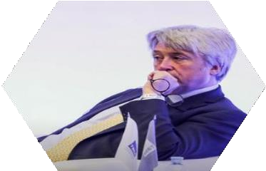

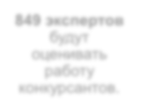

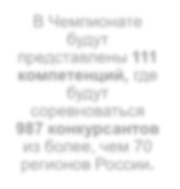


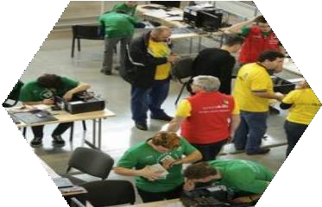


ФИНАЛ V НАЦИОНАЛЬНОГО ЧЕМПИОНАТА
«МОЛОДЫЕ ПРОФЕССИОНАЛЫ» WORLDSKILLS RUSSIA – 2017
ТОП-10 субъектов РФ
в медальном зачете
Финала - 2017
1 | Москва | 120
2 | Республика Татарстан | 93
3 | Краснодарский край | 73
4 | Московская область | 61
5 | Свердловская область | 44
6 | Новосибирская область | 39
7 | Санкт-Петербург | 25
8 | Красноярский край | 20
9 | Челябинская область | 17
10 | Республика Саха (Якутия) | 16
10 | Хабаровский край | 16
849 экспертов оценили
работу конкурсантов
Кирпичная кладка
111 компетенций,
987 конкурсантов из более
70 регионов России
15 - 19 мая 2017,
г. Краснодар
В рамках мероприятия прошел Чемпионат СНГ с участием более 50 конкурсантов из Белоруссии и Казахстана
298 самых младших участников чемпионата в возрасте от 10 до 17 лет соревновались по 19 компетенциям

Slide 10
ДВИЖЕНИЕ
«МОЛОДЫЕ ПРОФЕССИОНАЛЫ» (WORLDSKILLS RUSSIA)
В КРАСНОЯРСКОМ КРАЕ:
ДОСТИЖЕНИЯ,
ПЕРСПЕКТИВЫ,
АМБИЦИИ

Slide 11
V РЕГИОНАЛЬНЫЙ ЧЕМПИОНАТ КРАСНОЯРСКОГО КРАЯ 2018
с 2013 года в движении
2014 год – I Региональный чемпионат (8 компетенций)
7 Специализированных центров компетенций
32 Профессиональная образовательная организация
2018 год - 55 компетенций
26 Специализированных центров компетенций
41 Профессиональная образовательная организация (МОКк)
Свыше 300 участников, 500 экспертов
12 сертифицированных экспертов, 2 международных эксперта, 2 менеджера компетенции (8 соискателей)
2 аккредитованных СЦК (3 соискателя)
ДЕМОНСТРАЦИОННЫЙ ЭКЗАМЕН
26 субъектов РФ, 14 тыс. студентов
Участники Национальной сборной;
Обладатели Medallions of Excellence;
Победители и призеры Национальных чемпионатов

Slide 12
ДВИЖЕНИЕ
«МОЛОДЫЕ ПРОФЕССИОНАЛЫ»
(WORLDSKILLS RUSSIA)
В КРАСНОЯРСКОМ КРАЕ
СОЗДАНИЕ СООБЩЕСТВА ЛИДЕРОВ ДВИЖЕНИЯ WSR
способного преобразовывать образовательную действительность, разрабатывать и внедрять новые компетенции, компетенции будущего (определять национальные и международные требования)
ИНВЕСТИЦИИ В «НОВЫЙ ТИП» ПРОФЕССИОНАЛА
которого можно встроить в образовательный процесс, разделяющий идеологию движения, за счет которых произойдет обновление кадрового потенциала системы
РАЗРАБОТКА КОМПЕТЕНЦИЙ
обеспечивающих конкурентное преимущество Красноярского края и доработка «выставочных» компетенций до статуса «презентационных» по стандартам WS
ИНФРАСТРУКТУРА (модель) ВОВЛЕЧЕНИЯ «ЮНИОРОВ» В ДВИЖЕНИЕ
которая решала бы задачу профессиональной ориентации подрастающего поколения
ПИЛОТНАЯ АПРОБАЦИЯ ДЕМОНСТРАЦИОННОГО ЭКЗАМЕНА
в том числе на педагогической специальности, скиллс-паспорта
ПОБЕДА НА ФИНАЛЕ НАЦИОНАЛЬНОГО ЧЕМПИОНАТА 2018 (ТОП-10)

Slide 13


ЧЕМПИОНАТ МИРА
WORLDSKILLS KAZAN 2019
более 1 500 участников в возрасте до 25 лет
более 60 стран
более 3 000 экспертов
более 50 компетенций
2 000 волонтеров
250 000 посетителей
3 000 представителей СМИ
ДЕМОНСТРАЦИОННЫЙ ЭКЗАМЕН
26 субъектов РФ, 14 тыс. студентов
Даты проведения: 29 августа -
3 сентября
2019 года
Место проведения: международный
выставочный центр Kazan Expo

Slide 14
ТЕМАТИЧЕСКИЕ ТРЕКИ
ЮНИОРЫ (16 и моложе)
ЧЕМПИОН (цикл жизни)
МЕЖЧЕМПИОНАТ
СТАНДАРТЫ WS
КОМПЕТЕНЦИИ НОВЫЕ
ПРОДВИЖЕНИЕ
ДЕМОНСТРАЦИОННЫЙ ЭКЗАМЕН
26 субъектов РФ, 14 тыс. студентов
???
???

Slide 15
БЛАГОДАРЮ ЗА ВНИМАНИЕ!
Информационные материалы представлены Региональным управлением Союза «Молодые профессионалы»

